Slide 1
Akreditovaný kurz
ZVUKOVÝ TECHNIK
2025/26
Praha

Slide 2

Obecně o kurzu
Zvukový technik/zvuková technička
Kdy: 19. 10. 2025 - 19. 04. 2025
Kde: Praha
Akreditace: MŠMT ČR

Slide 3
Zázemí FAIRFILM:
WC
Kouření mimo učebnu
Parkování – v okolí studia
Stravování – v okolí studia

Slide 4
Organizátoři
Karl P. Růžička
Komunikace se studenty a zájemci o kurzy
Akreditace, finanční chod, účetnictví, povinnosti vůči státním institucím (MŠMT, finanční úřad, úřady práce…)

Slide 5
Kontakty:
www.akreditovanyzvukar.cz
Mail: zvuk.institut@gmail.com
Tel.: 773 928 282

Slide 6
Harmonogram kurzu
Na webu:
https://akreditovanyzvukar.cz/at-praha/

Slide 7
Harmonogram dne u teorie
9.00 – 10.30 výuka
10.30 – 10.45 přestávka
10.45 – 12.15 výuka
12.15 – 13.15 obědová pauza
13.15 – 16.00 výuka (17:00 teorie 2,3 a 5)

Slide 8
Harmonogram dne u praxe
9.00 – 17.00 výuka
Přesný průběh stanovený daný lektorem.

Slide 9
Docházka / absence
Min. docházka stanovená dle akreditace je 70%
bez omluvy možnost chybět 4-5 dní
absence nad 70% - po individuální domluvě
Pokud nemůžete absolvovat nějakou část, lze si ji NAHRADIT v příštím kurzu - jaro/podzim, Olomouc/Praha. Náhrada je bez zdarma, bez příplatku.

Slide 10
Hybridní (distanční) forma výuky
Možnost absolvovat teoretickou část distančně shlédnutím záznamu výukového boku a samostudiem
Výukové materiály – video tutoriály a učebnice

Slide 11
Studijní materiály
Každý dostane učebnici psanou našimi lektory v pdf. formátu.
  STUDENT-POTRÁL
  https://akreditovanyzvukar.cz/studenti/

Slide 12
Prezence a diplomy
Prosím o sdělení údajů pro vyhotovení diplomu:
Datum narození
Místo narození

Slide 13


Slide 14


Slide 15
K čemu je diplom dobrý?

Slide 16
TYKÁNÍ
Lektor a garant kuzu Rikki říká, že „zvukaři si tykají“, co vy na to, souhlasíte?

Slide 17
Lektoři kurzu
Karl. P. Růžička - prezenčně (jen úvod)
Richard Beran - prezenčně/distančně
Eric Stevenson - prezenčně
Petr Dostalík - prezenčně/distančně
Tomáš Svoboda - prezenčně

Slide 18
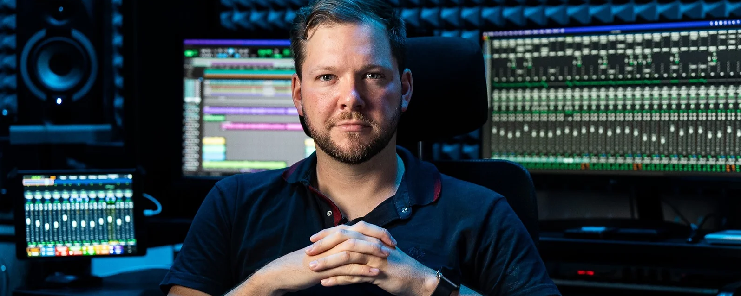
RICHARD BERAN (RIKKI)
Garant a lektor kurzu
Vlastními slovy „Zvuku se věnuji přes 15 let. Vystudoval jsem populární hudbu a zvukovou produkci na Aberdeen College a Edinburgh Napier University v UK“.

Slide 19
Rikki v roce 2009 odcestoval do Skotska, kde se začal hudebně profilovat nejprve při studiu na Aberdeen College. Posléze pokračoval ve studiu na Edinburgh Napier University, kde si zvolil obor Popular Music. Graduoval v roce 2015, a to s nejlepším možným výsledkem (First Class Honours).

Slide 20
Již během studií získával praktické zkušenosti při práci v nahrávacím studiu a také při zvučení živých koncertů. Zmiňme alespoň práci audio operátora pro společnost Great Big Events během sportovní události v Glasgow (Glasgow 2014 Commonwealth Games), kde úzce spolupracoval s přenosovým štábem BBC.

Slide 21
Samozřejmostí je pokročilá znalost výpočetní techniky – krom jiných osvědčení je především držitelem profesionální certifikace AVID ProTools 11 USER.
Jeho práce je pro něho zároveň koníčkem, hraje na několik hudebních nástrojů a skládá vlastní hudbu.

Slide 22
Jaký DAW používáte vy?

Slide 23
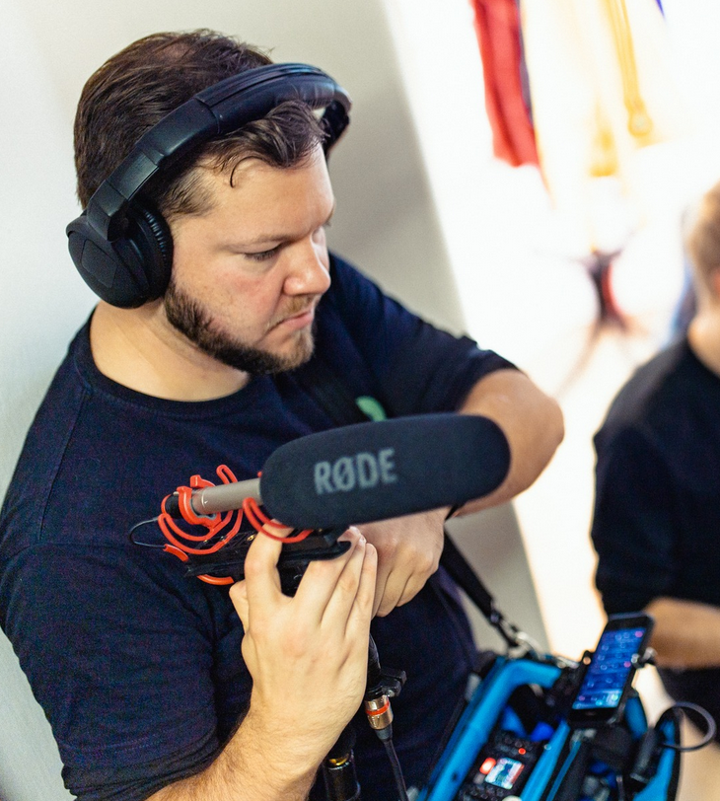
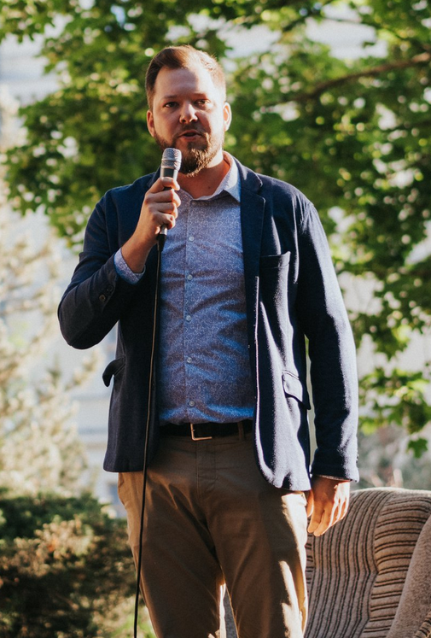

Slide 24
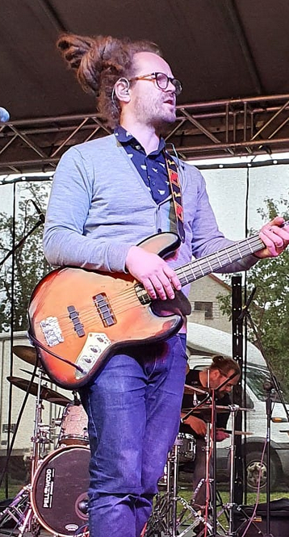
LUKÁŠ MAREČEK
Absolvent hudební nauky na PDF UPOL
Dlouholetý hudebník a pedagog,
zpěvák, baskytarista a kytarista, lektor ZIP a studiový inženýr
Nahrávání se věnuje již více jak20 let
V současné době působí v nahrávacím studiu Palba (Olomouc).

Slide 25
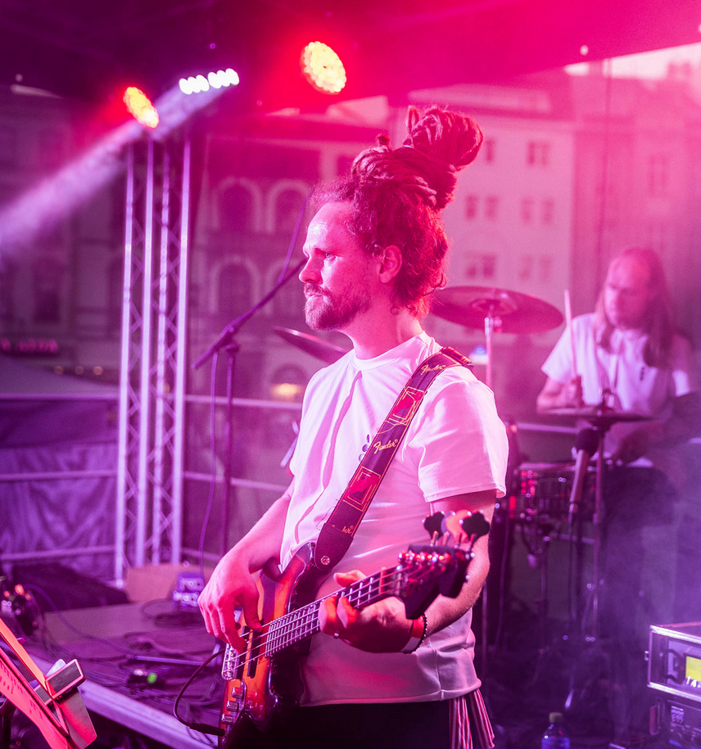
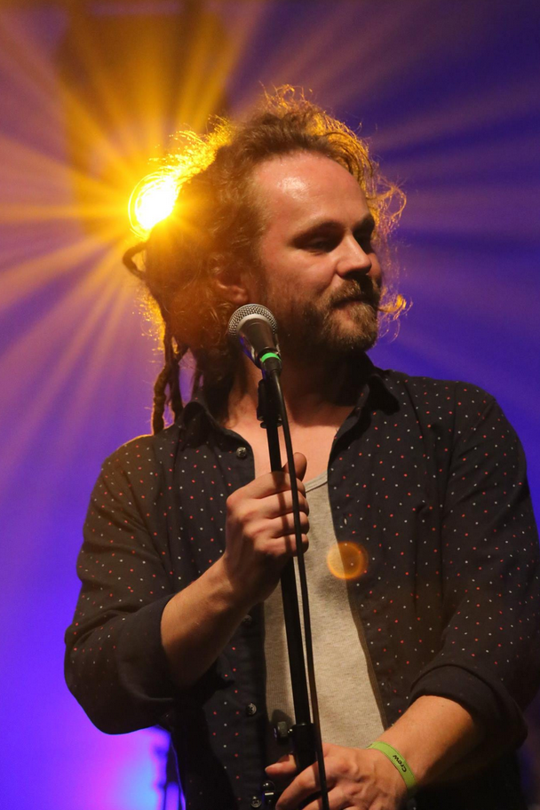

Slide 26
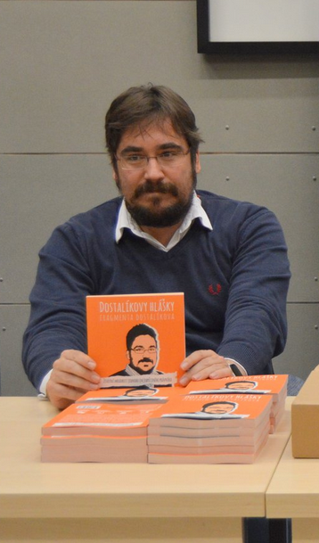
PETR DOSTALÍK
Docent na PF UPOL
Autorské právo, praktické
poznatky z oblasti práva
duševního vlastnictví
Pracovní právo
Doplnění zvukově - technických předmětů o relevantní právní
přehled se stane profesní výhodou absolventa kurzu na trhu práce

Slide 27
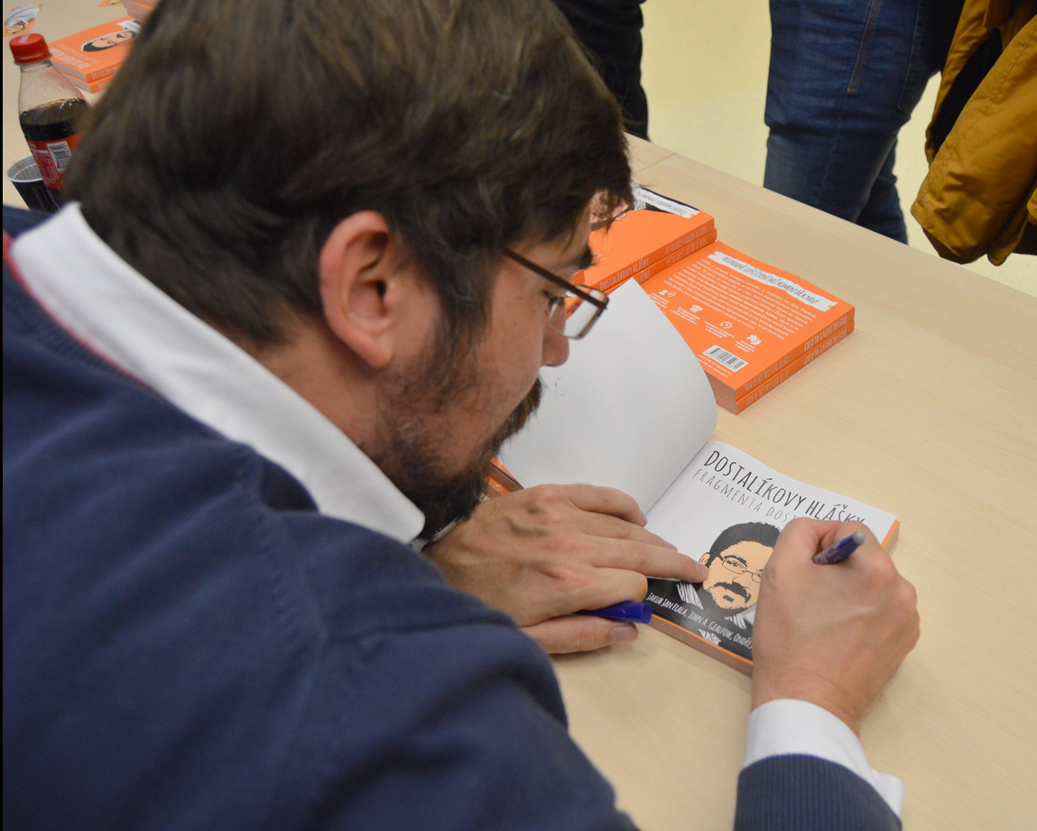
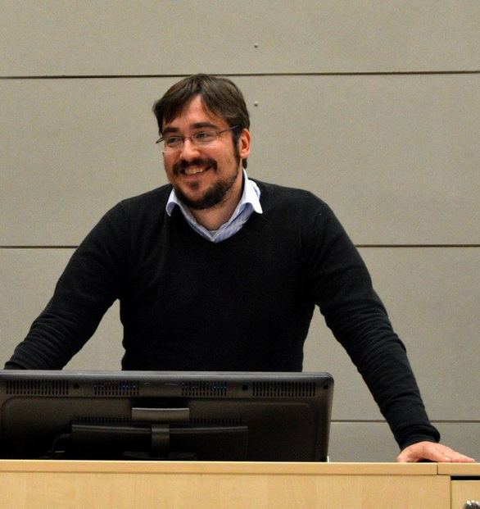

Slide 28
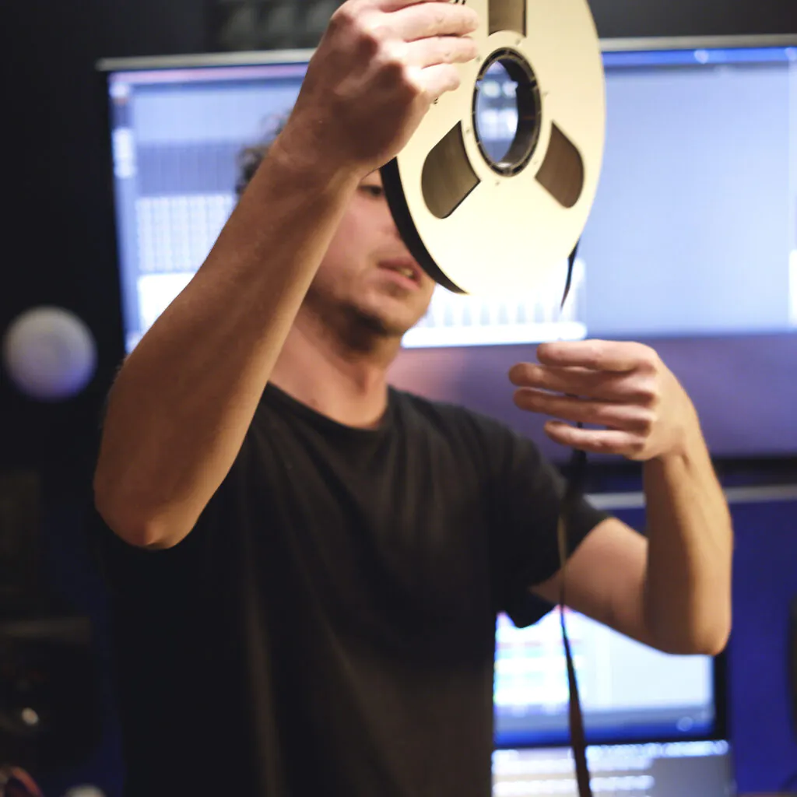
ERIC STEVENSON
Majitel studia Andel Sound
Eric je zakládající člen, skladatel zpěvák a frontman pražské indie kapely The Slots a londýnské kapely Tomorrow Honey. Hudbě a zvuku se věnuje již více než 20 let
Nahrávací techniky ve studiu
Mix, mastering

Slide 29
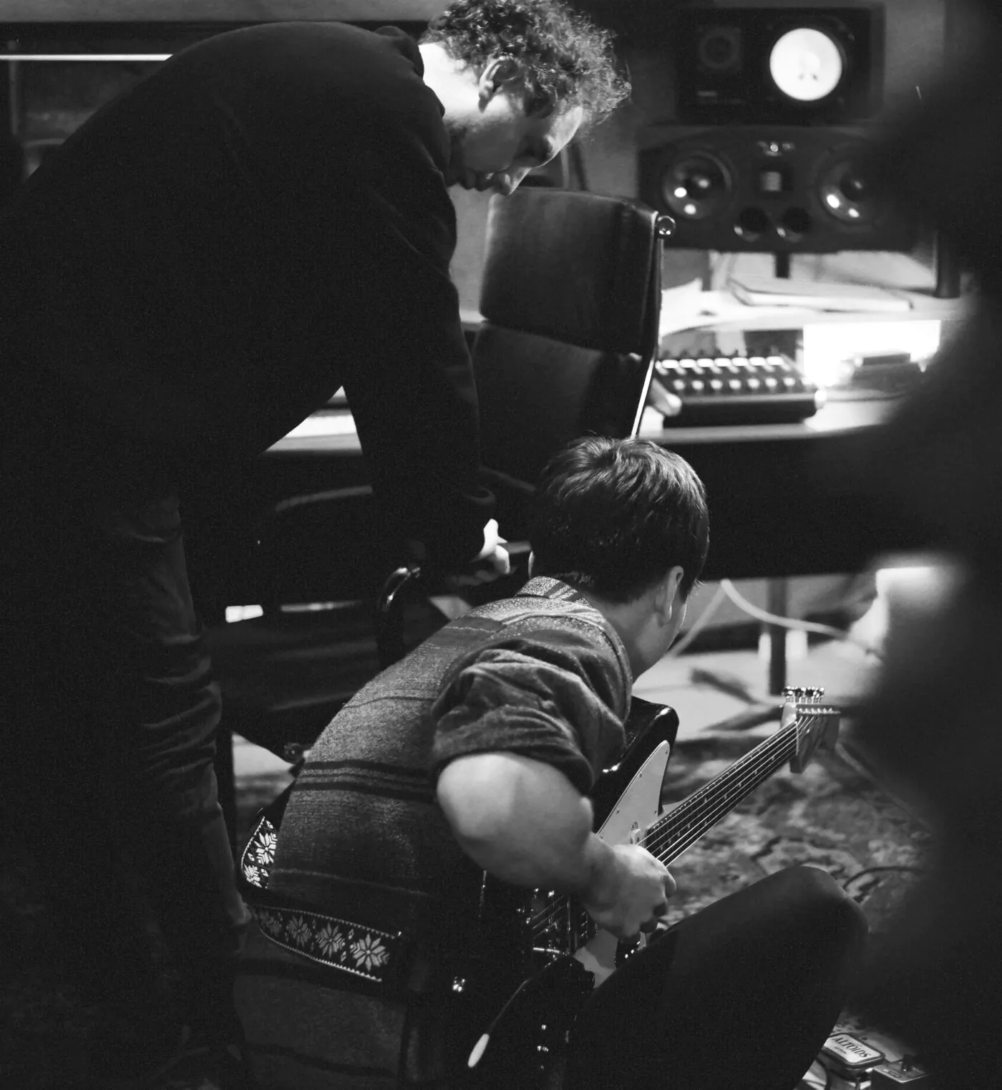
Andel Sound
WEB
https://www.andelsound.com
INSTAGRAM
https://www.instagram.com/andelsound/

Slide 30
Ukázky z kurzů v Praze a Olomouci

Slide 31
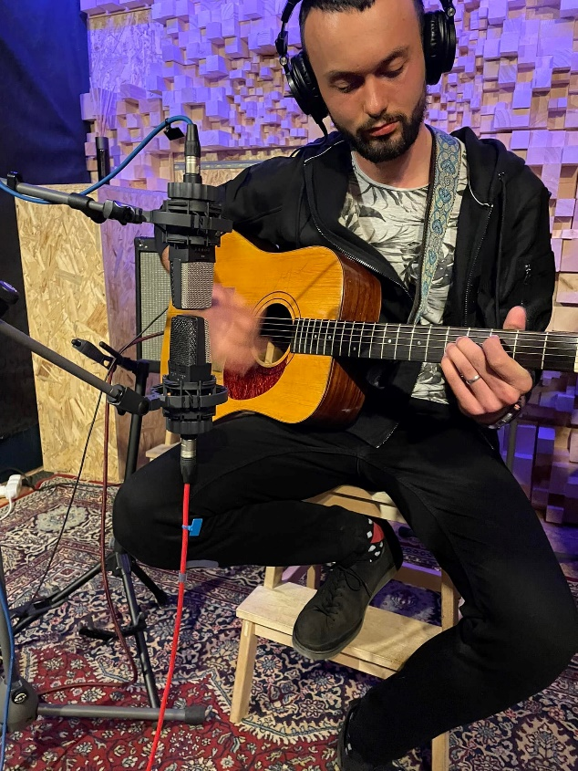
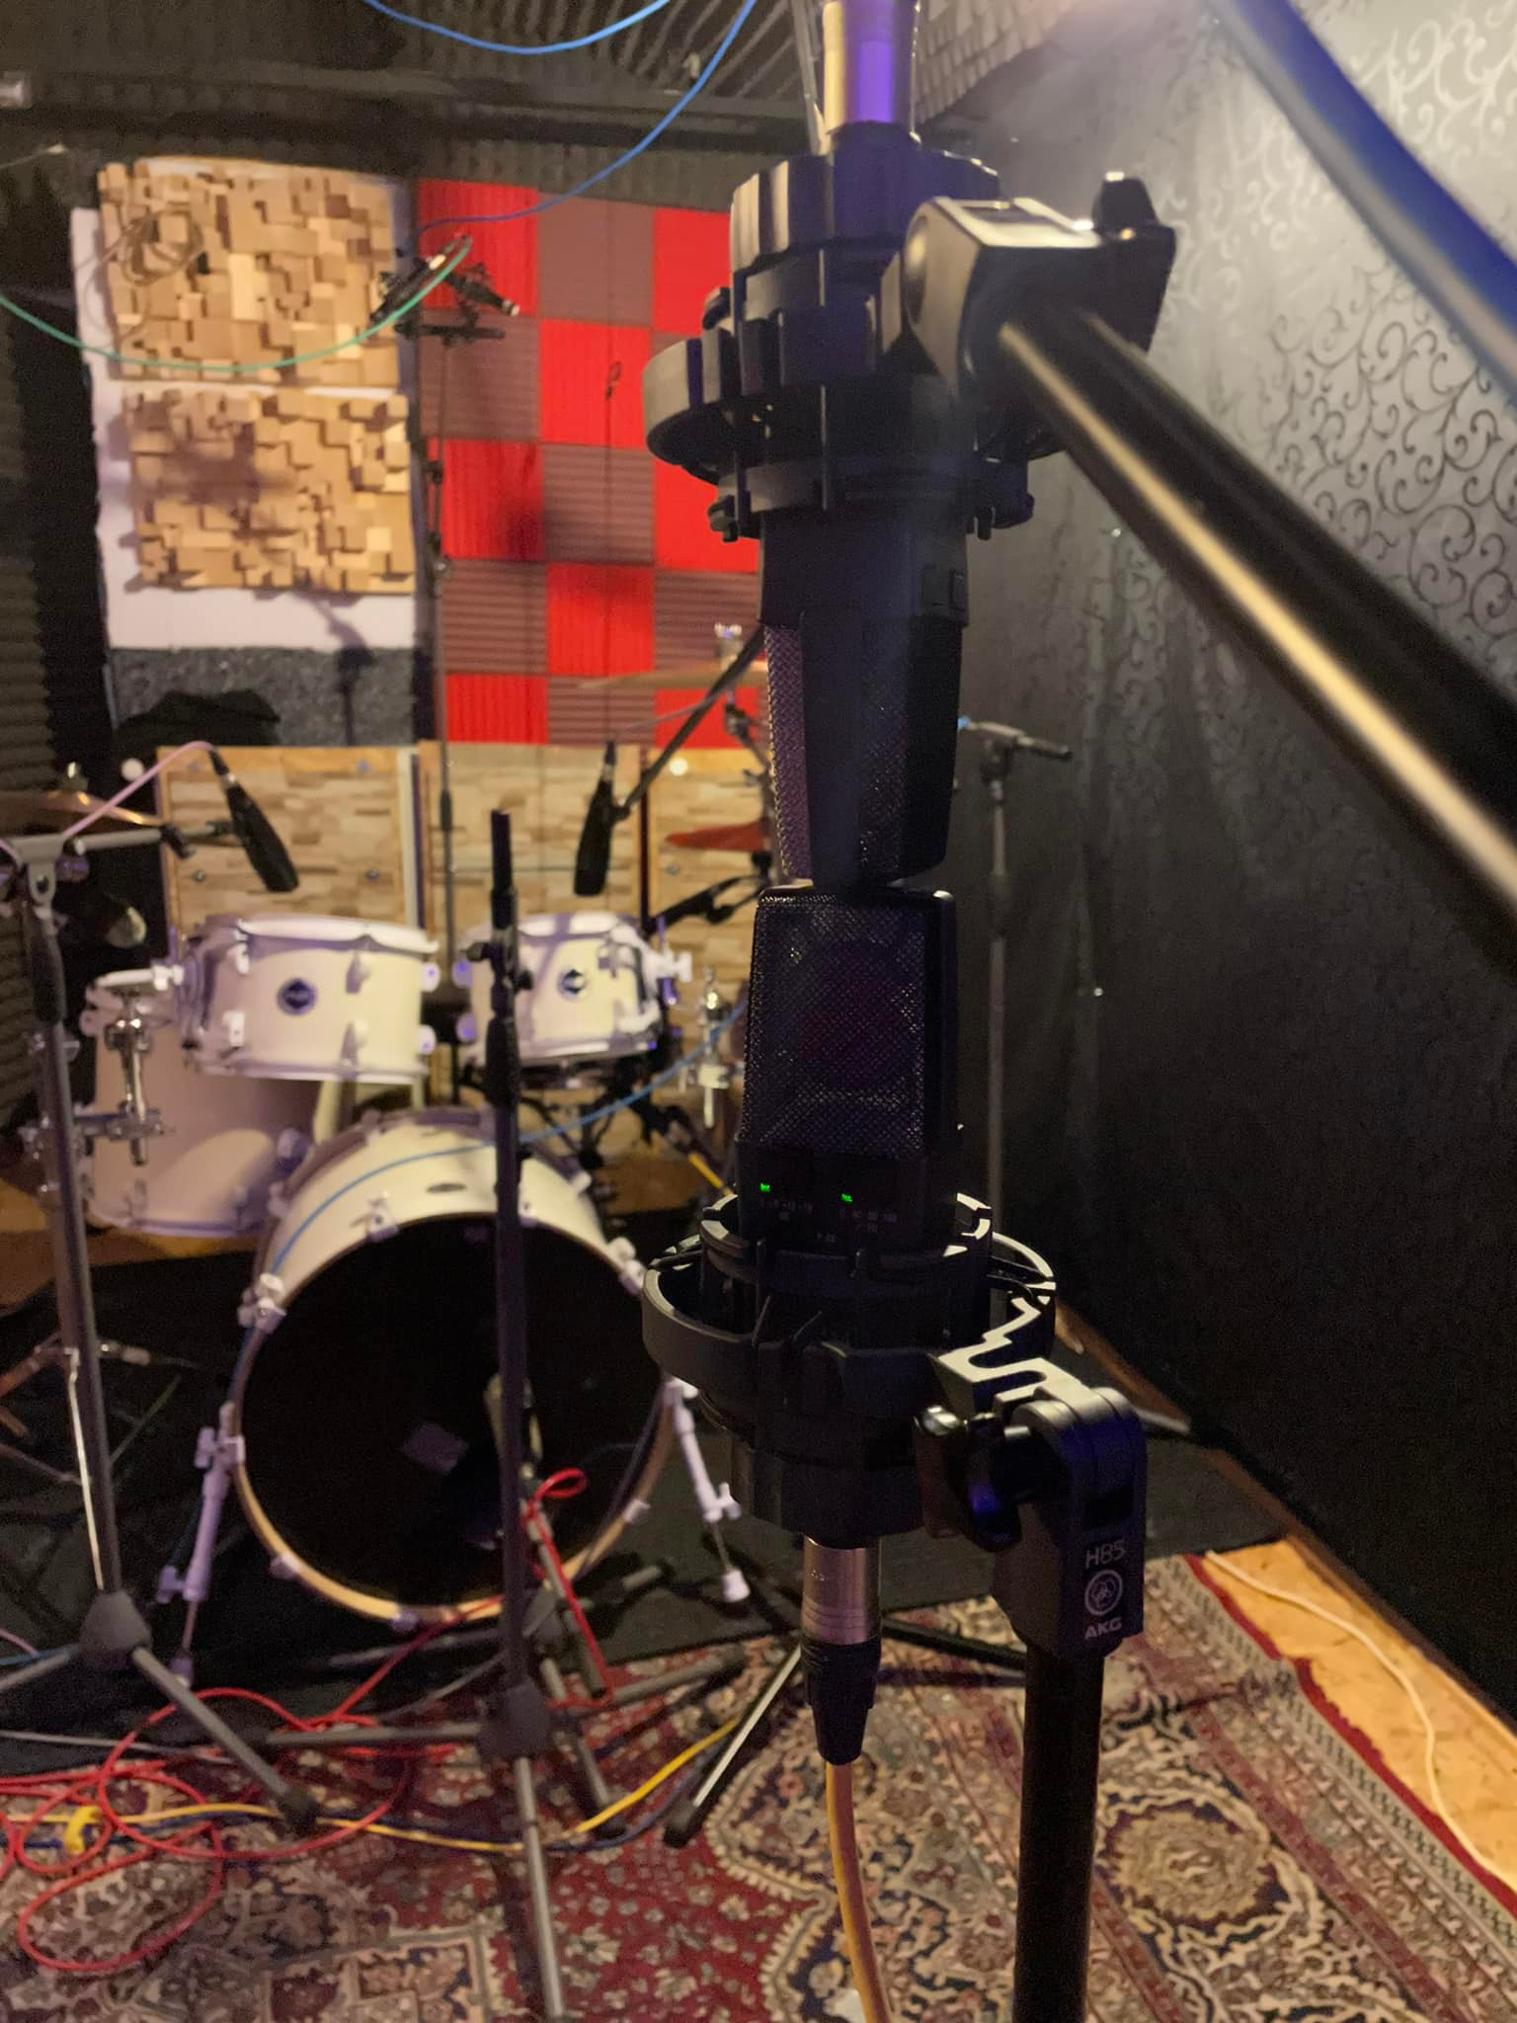

Slide 32
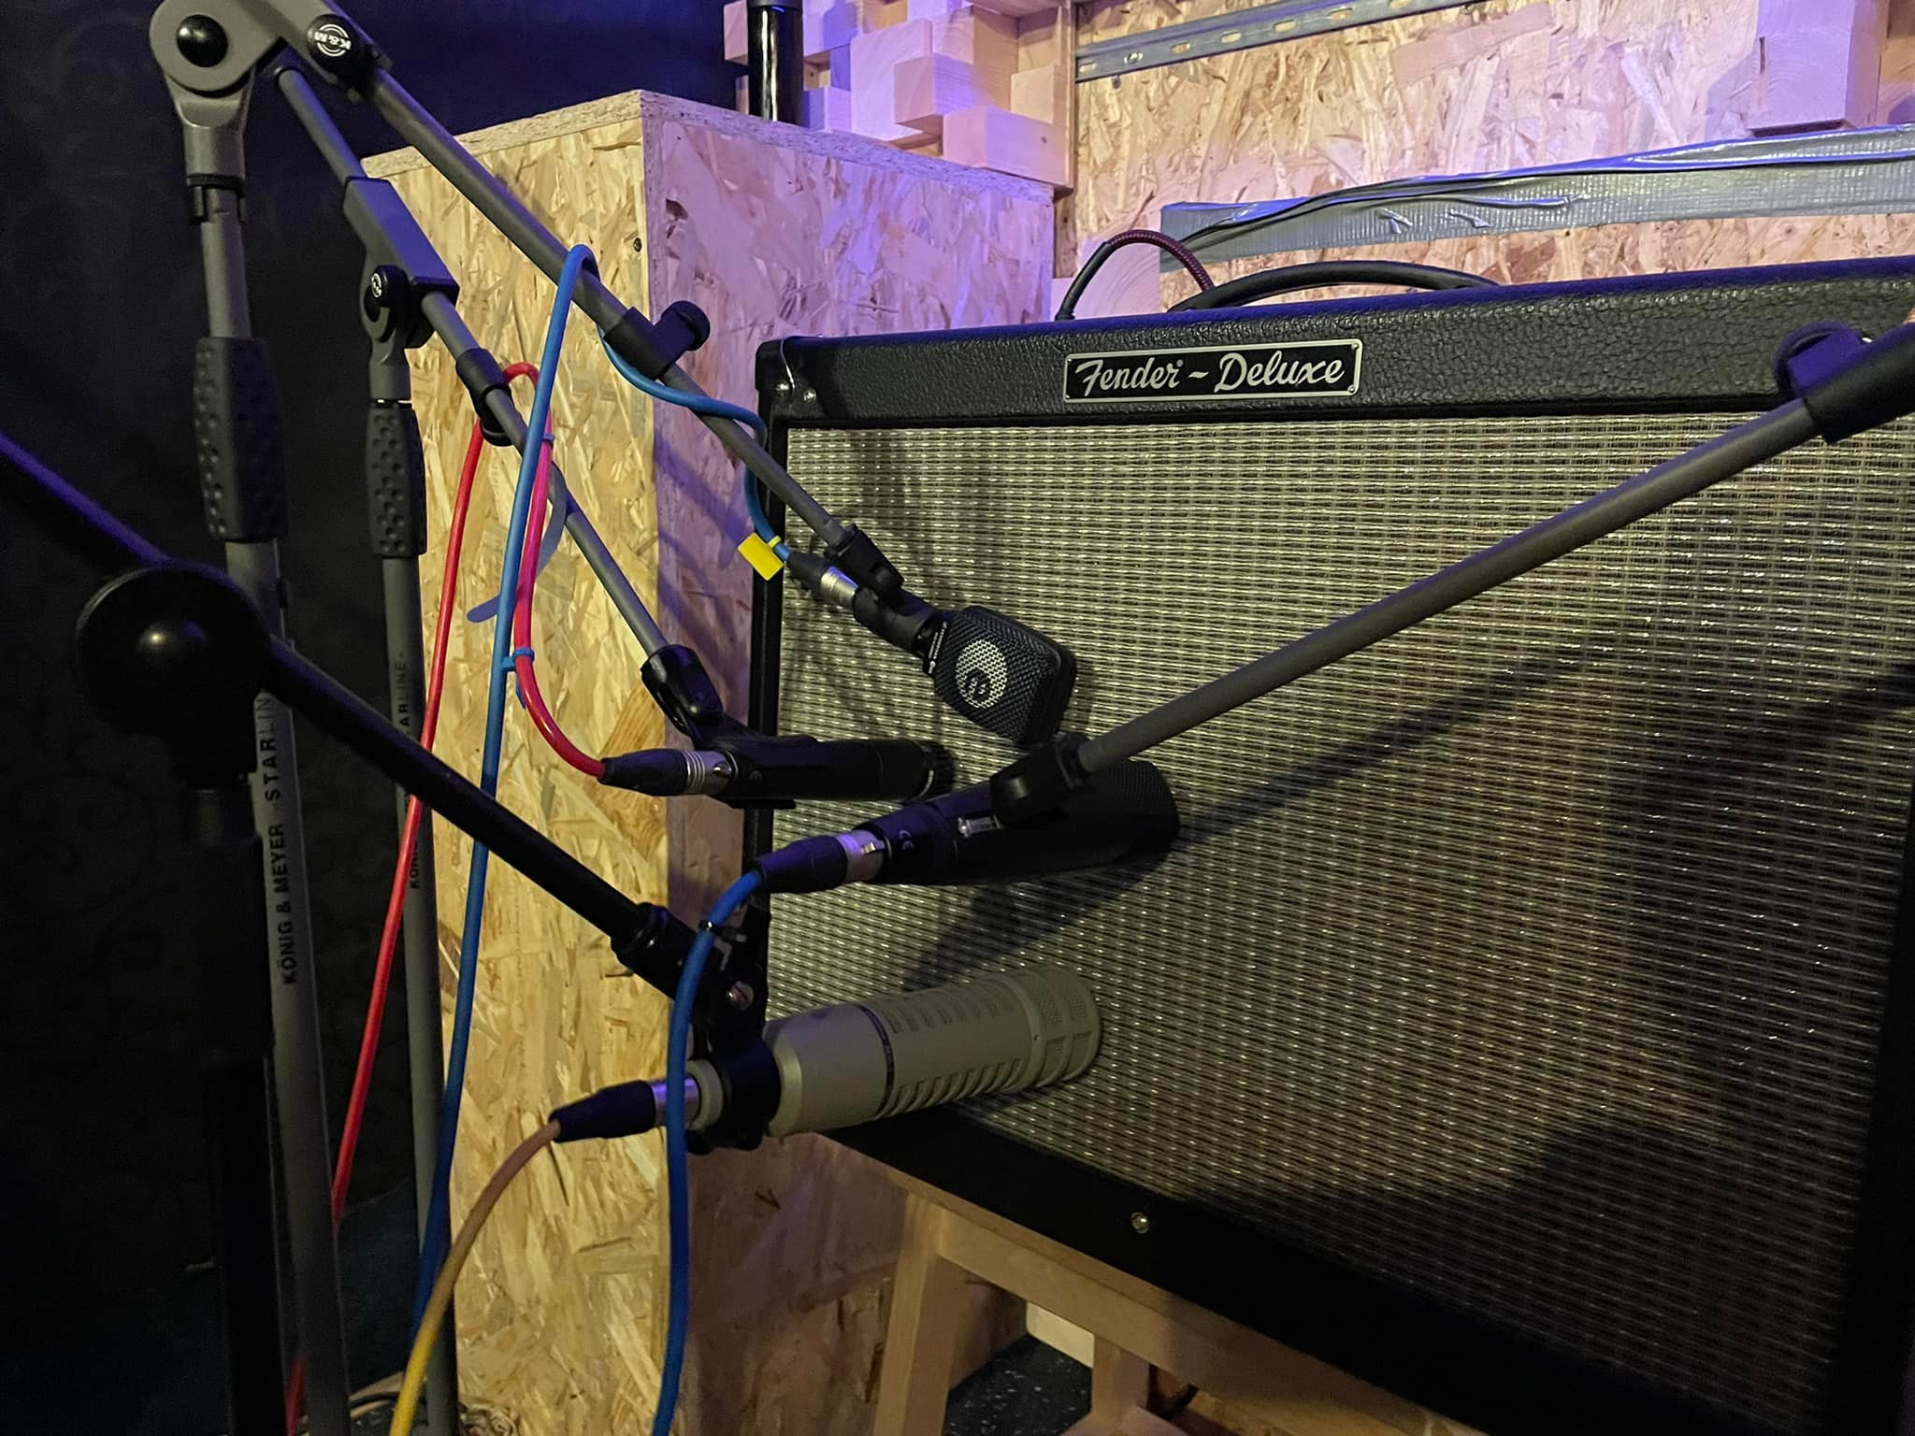

Slide 33
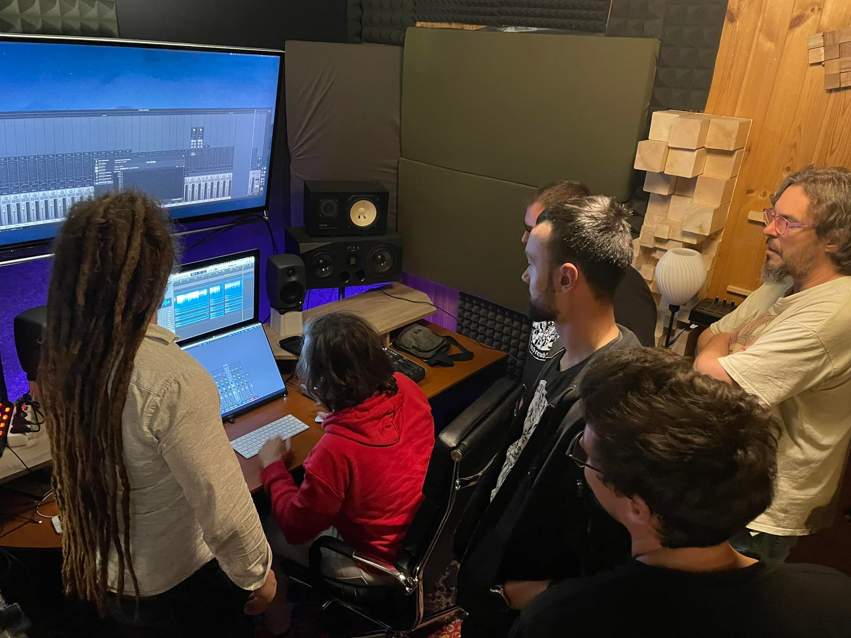

Slide 34
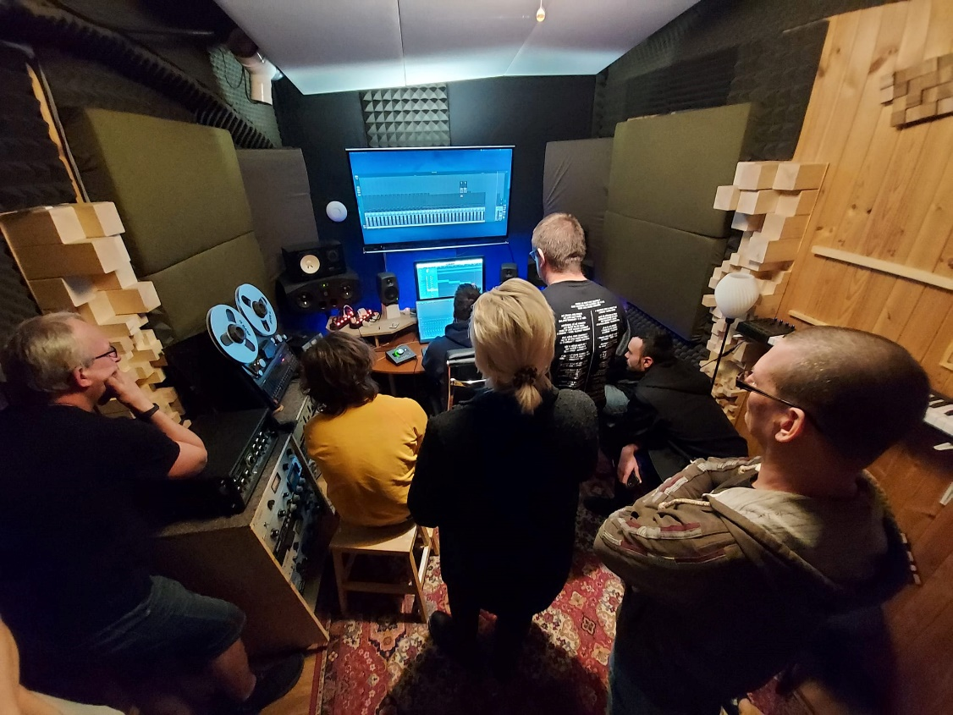

Slide 35
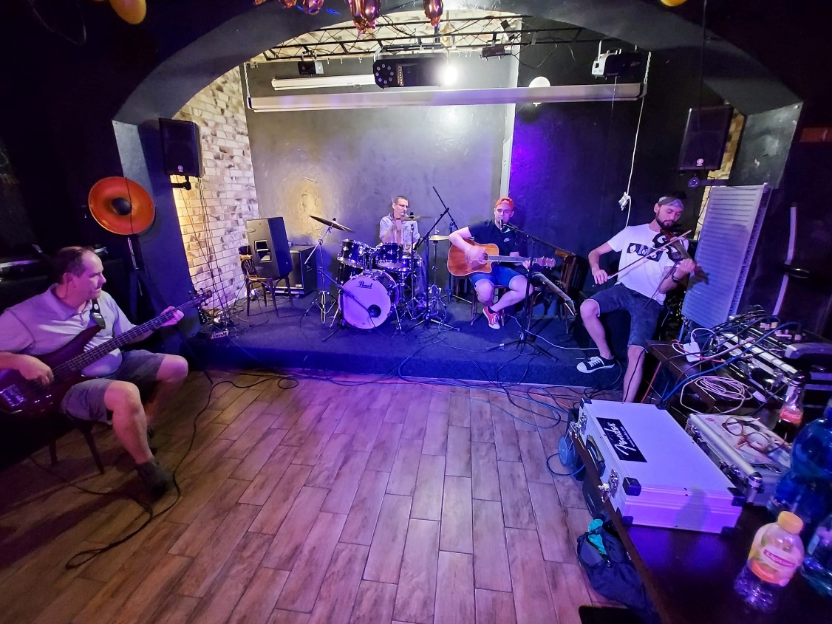

Slide 36
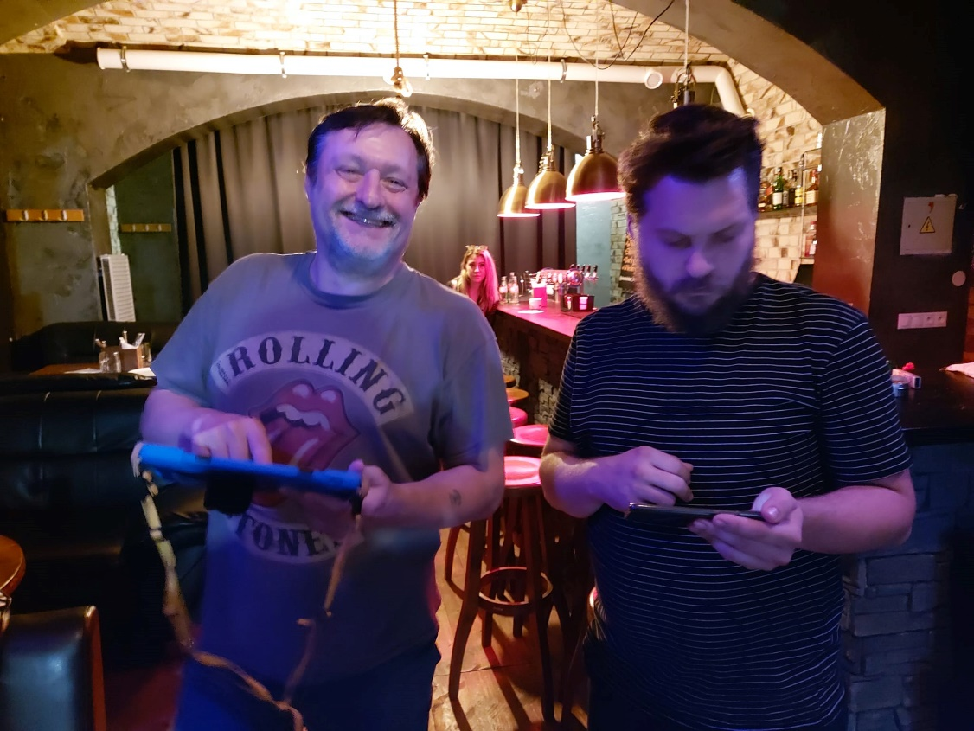

Slide 37
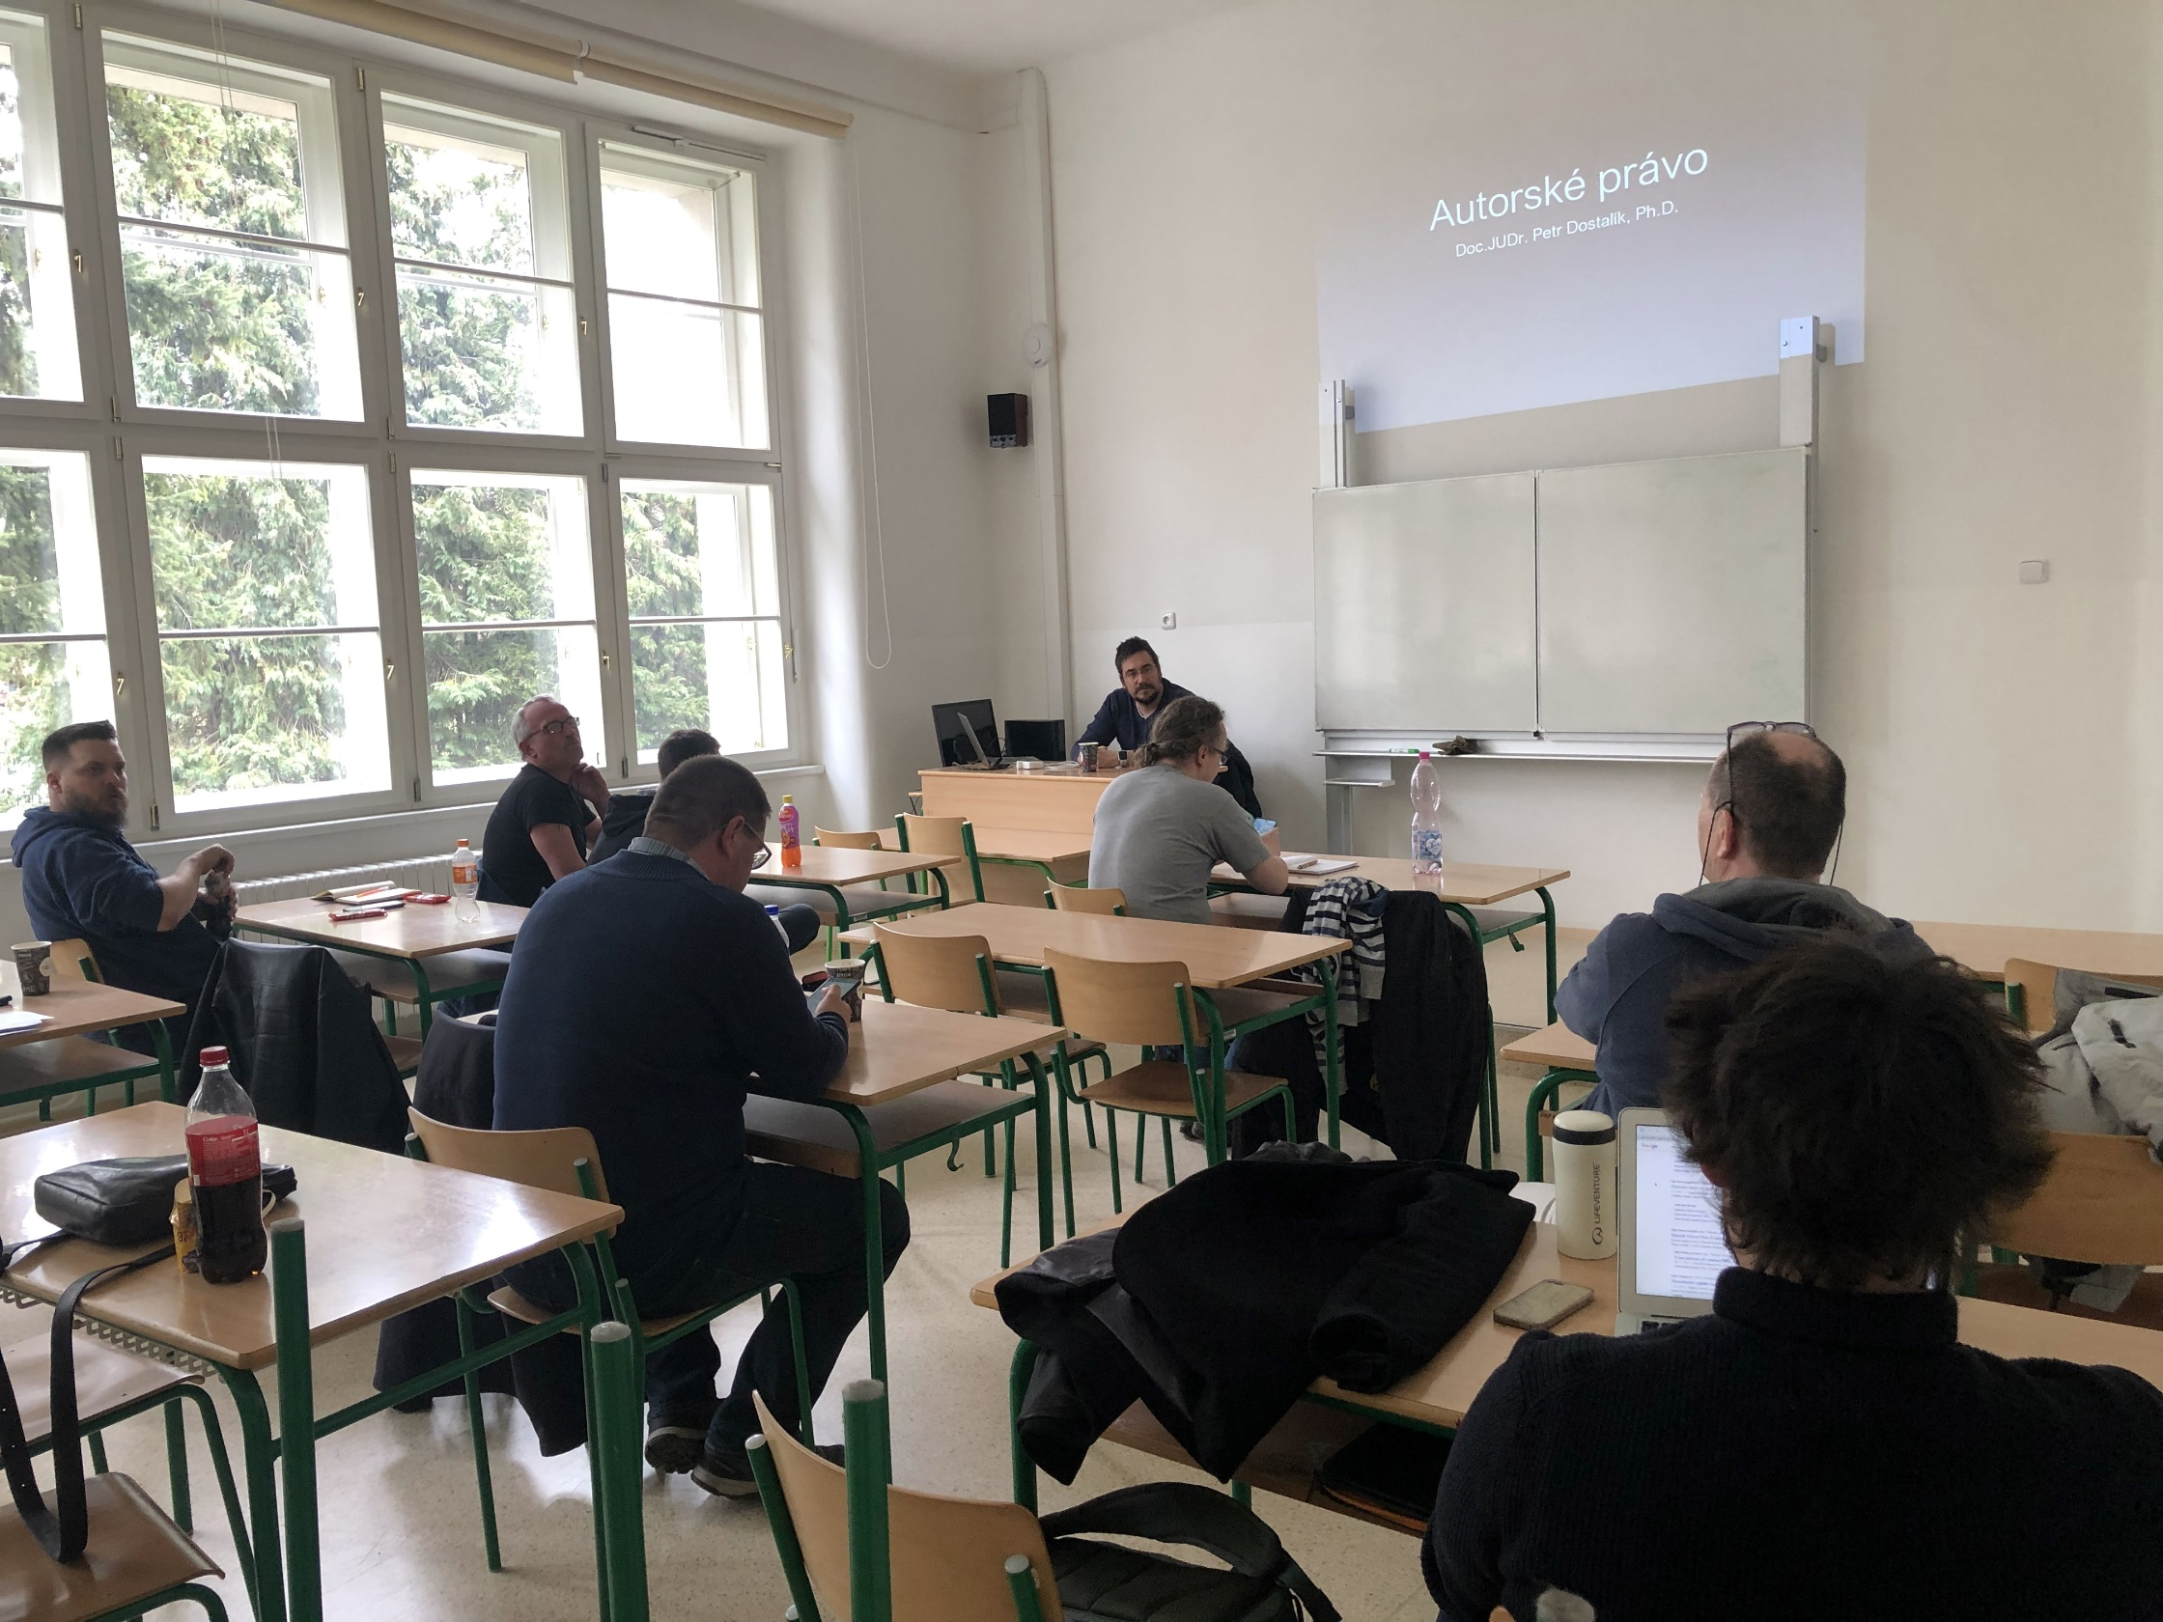

Slide 38
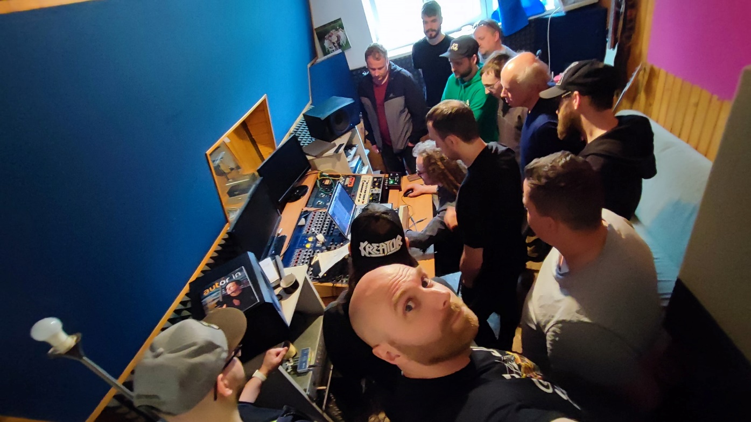

Slide 39
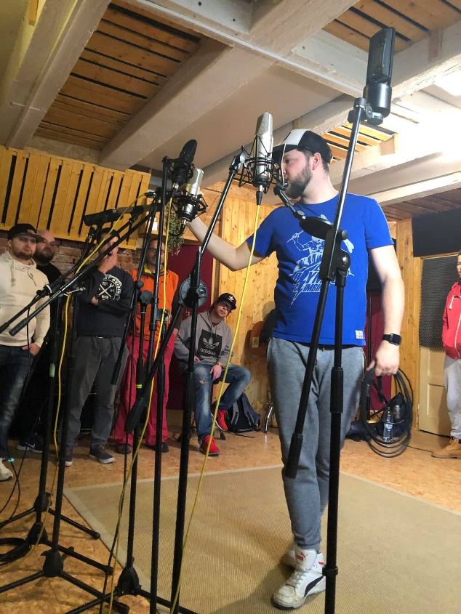
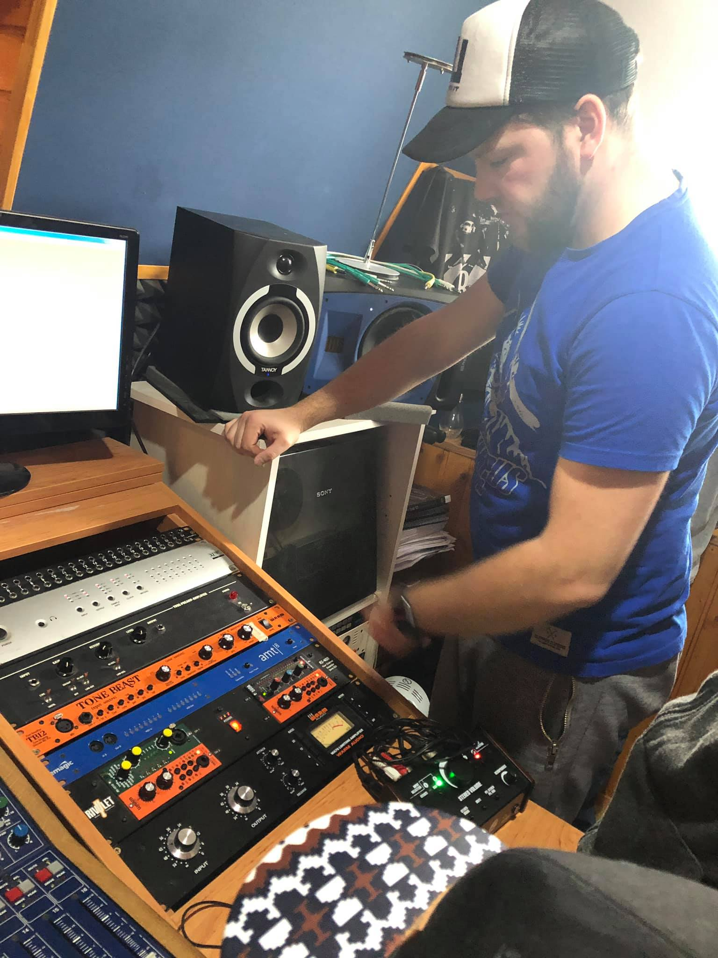

Slide 40
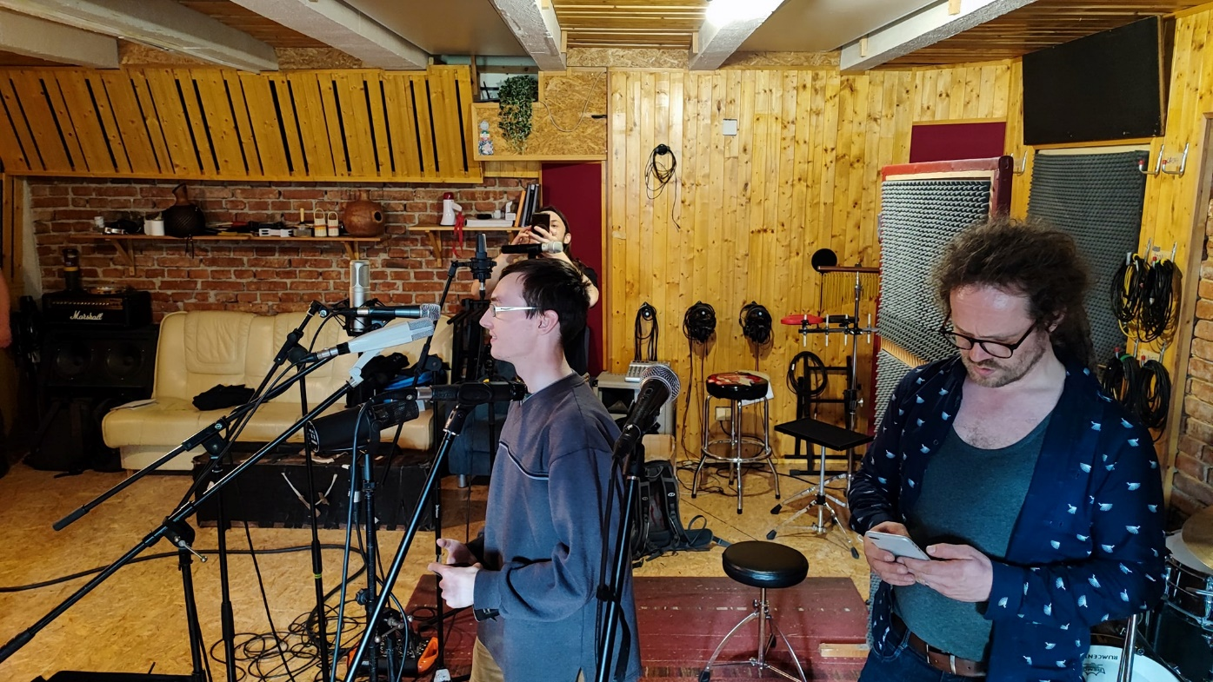

Slide 41
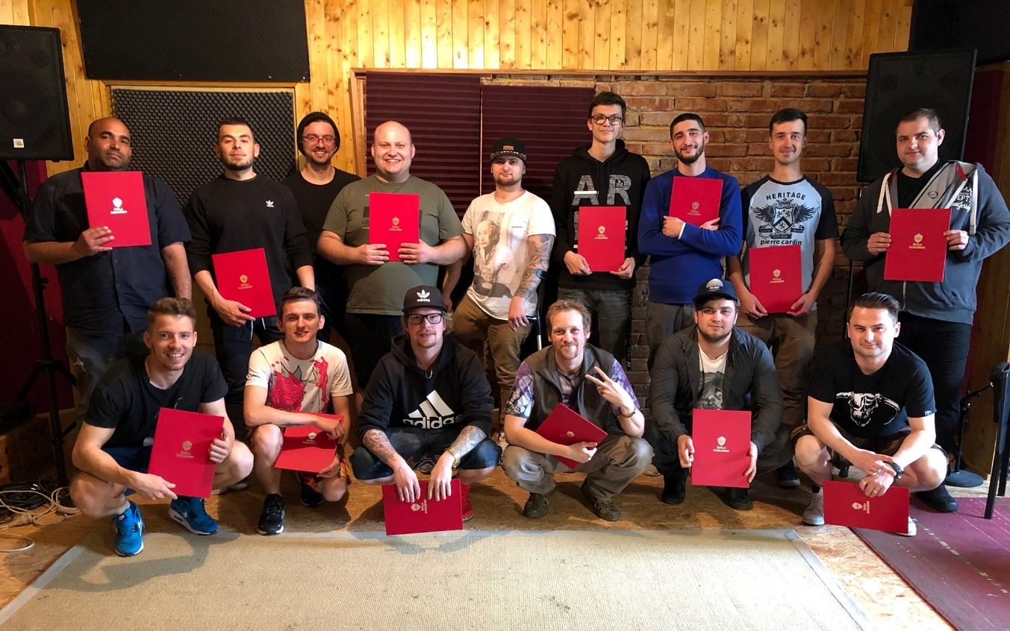

Slide 42
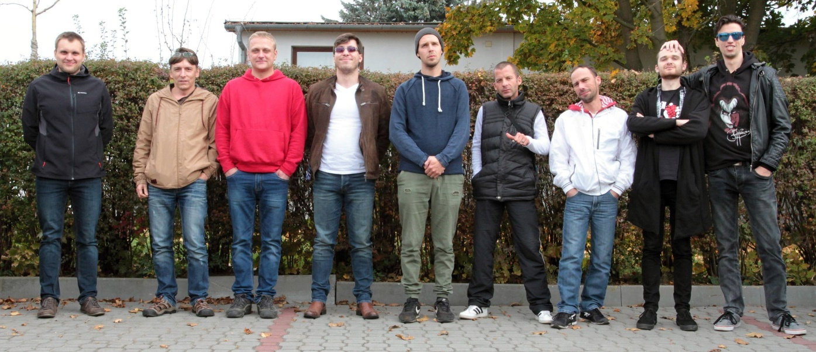

Slide 43
Náplň kurzu TEORIE 1
V této úvodní části kurzu se dozvíte vše potřebné o bezpečné práci se zvukovou technikou. Získáte povědomí o tom, jaká nebezpeční zvukaři při výkonu jeho profese hrozí a jak se nebezpeční vyvarovat. Projedeme si modelové situace pro správné reakce při poranění zásahem el. proudu. Povíme si také, jak pracovat v hlučném prostředí nebo čím můžeme hasit požár vzniklý na zvukových a dalších elektronických zařízení.

Slide 44
Náplň kurzu TEORIE 2
V převážné části učiva této lekce si zvuk rozebereme - jeho vznik, šíření a měření.
Dále si povíme něco o stavební akustice, s jakými akustickými problémy se můžeme setkat jak tyto problémy řešit nebo jim předcházet.
Elektroakustický řetězec, jak jeho články propojovat.
V lekci DAW lehce probereme základy digitálního audia a nutné vlastnosti počítače.
V závěru tohoto bloku si pak uděláme výčet zařízení, která používáme pro práci se zvukem ve studiu a při živém zvučení.

Slide 45
Náplň kurzu TEORIE 3
Část o mikrofonech. Krátce si shrneme historii a vývoj ale zejména nás budou zajímat jejich vlastnosti, které musíme znát pro výběr správného a kvalitního mikrofonu. Podíváme se i na typy mikrofonů a řekneme si něco k jejich použití, způsobům snímání.
V druhé části si uděláme výčet zvukových procesorů a efektů, které používáme pro práci se zvukem. Dynamické procesory, ekvalizéry, barvící a časové efekty, měřící zařízení a simulátory - to všechno si v projdeme a popíšeme.

Slide 46
Náplň kurzu TEORIE 4
V této části se dozvíte vše potřebné o právních oblastech, které se dotýkají zvukařské profese.
Jedná se zejména o autorské právo, pracovní právo a občanské právo.

Slide 47
Náplň kurzu TEORIE 5
Část věnovaná reproduktorům
a reproduktorovým soustavám. Řekneme si, jak tato zařízení fungují, z čeho se skládají, jaké jsou jejich vlastnosti a způsoby zapojení. Kromě reproduktorů se podíváme
i na sluchátka.
Opakování teoretické části.. Zároveň se dozvíte veškeré informace k závěrečným testům a praktickým projektům, které jsou potřebnou součástí k úspěšnému ukončení kurzu.
Lekce je zakončena výkladem o DAW
a ukázkou práce s některými softwary.

Slide 48
Náplň kurzu PRAXE 1-2
V první praktické lekci si vyzkoušíte práci ve studiovém prostředí. Uděláme si tour po studiu, řekneme si, jak se pracuje
v takovém prostředí a jak se komunikuje s kapelou. Většinu času ale strávíme mikrofonováním a nahráváním. Ukážeme si jak se natáčí vokály, akustické nástroje a kytarová komba, nazvučíme bicí sadu.
Pokud máte nějaké vlastní mikrofony
a chtěli byste je porovnat s mikrofony, které máme ve studiu, tak si je samozřejmě můžete přinést.

Slide 49
Náplň kurzu PRAXE 3-4
Cílem této části je natočit ucelený projekt, ve kterém využijete multi-stopého nahrávání a další produkční techniky, o kterých jste se dozvěděli.
Studio je Vám plně k dispozici
a fantazii se meze nekladou. Popřemýšlejte tedy co, jak a koho budete nahrávat.

Slide 50
Náplň kurzu PRAXE 5-6
Procesem výroby a zpracování zvukové nahrávky. Ukážeme si, jak probíhá mix
a jaké technické a kreativní změny zde můžeme dělat. Projdeme si i nejrůznější produkční techniky včetně aranžérských tipů.
V druhé části víkendu si povíme něco
o procesu masteringu. Projdeme si jednotlivé úkony a zjistíme, v jakém formátu chceme předávat klientovi výsledný produkt.

Slide 51
Náplň kurzu PRAXE 7-8
Celý víkend se odehraje v prostorách hudebního klubu, kde se dozvíte, jak se zvučí kapely, jak funguje celý ozvučovací systém, z čeho se skládá
a jak je zapojen. Důkladně si projdeme postup testování systému a také proces zvukové zkoušky. Osvojíte si práci se zvukovým pultem a dalšími zařízeními, které používáme při živém ozvučování.

Slide 52
Náplň kurzu PRAXE 9-10
Dopolední část je věnována prezentaci
a demonstraci toho, jak se dá pracovat se zvukem v dalších odvětvích kreativního průmyslu - zejména ve filmu. Podíváme se na termíny foley a sound design.
Sobotní odpoledne a nedělní dopoledne je věnováno prezentaci závěrečných praktických projektů studentů.
Celý víkend je pak zakončen testem
z teorie a následným předáním certifikátů.

Slide 53
Pantershop – sleva
Slevový kód pro studenty kurzů zvukařského institutu, k uplatnění na pantershop.cz
Slevový kód bude platný od 18.102025 do 19.04.2026
slevový kód: INSTITZ
sleva 15%

Slide 54
Pantershop – sleva
PS od Rikkiho:
Kdyby studenti chtěli / poptávali něco, co nemají skladem, tak ať se na mě obrátí a já je předeleguju přímo na obchoďáka z Panteru.
S naším potvrzením lze žádat i o zlevněné studentské licence na pluginy, softwary, atd…
  …třeba zjistit podmínky výrobce (každý to má jinak) ale potvrzení v angličtině jim tedy jménem Institutu můžu vydat já.

Slide 55
Vyplníme si test z BOZP

Slide 56
A teď VY ☺
Jméno a příjmení
Odkud jsem
Pracuji, studuji, případně co dělám
Jsem elektrikář?
Hraju na nějaký hudební nástroj?
Už jsem někdy zvučil/a?
Dělám to jako svou profesi nebo koníčka?
Je něco speciálního, co se chci v kurzu naučit/dozvědět?
Jaké mám očekávání?
Perlička na závěr

Slide 57
DĚKUJI ZA POZORNOST!

